Slide 1
HTML5+CSS3项目开发
实现注册按钮的跳转功能

Slide 2
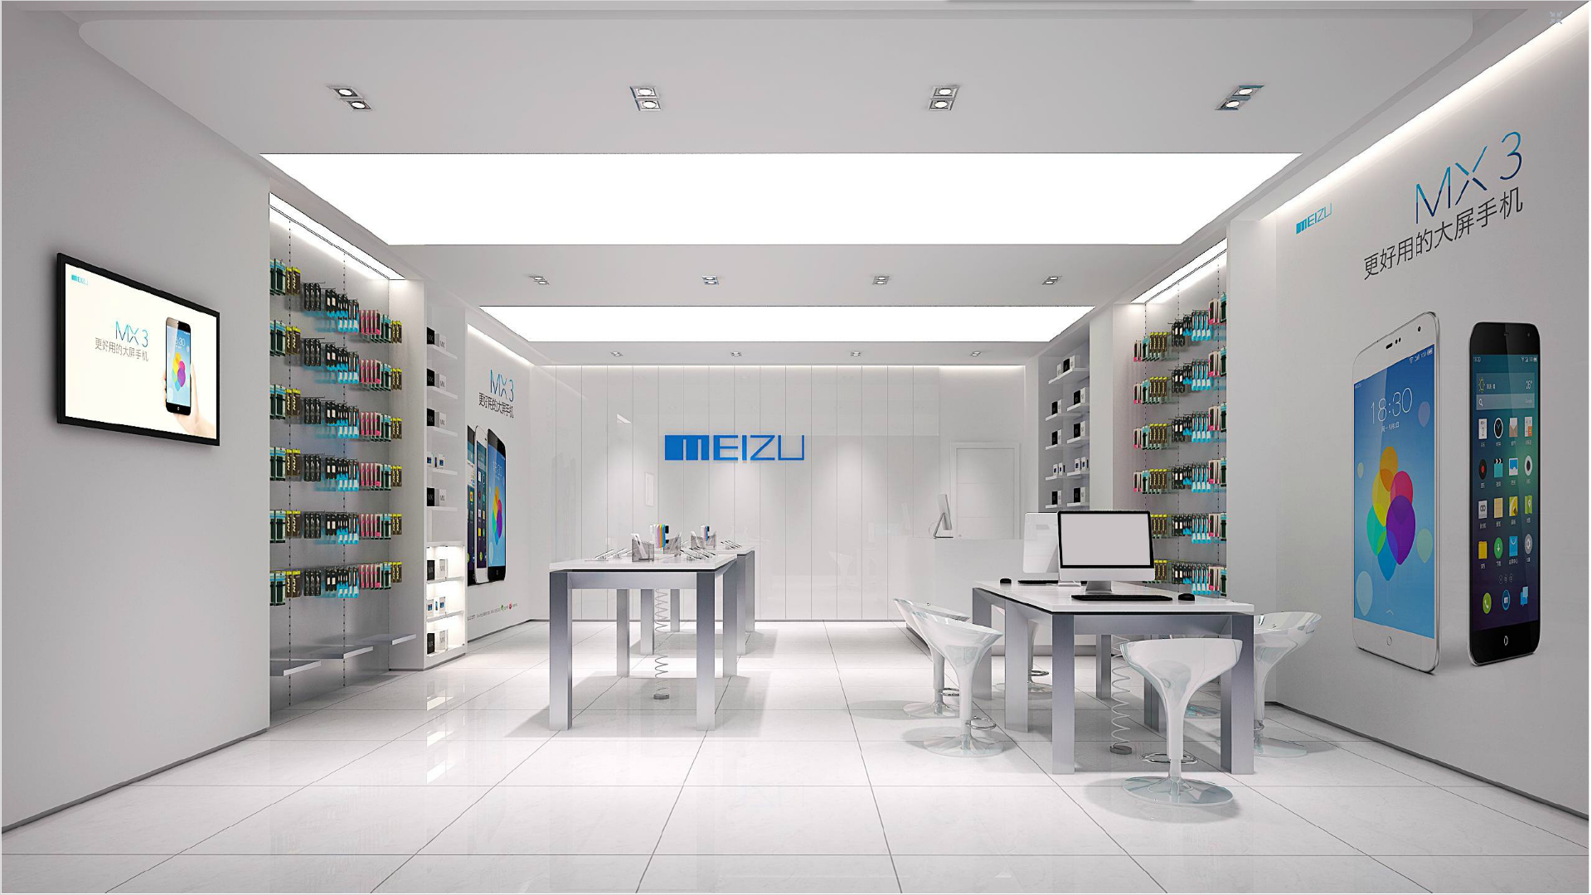
课前准备
手机
胸卡
水杯
网络

Slide 3
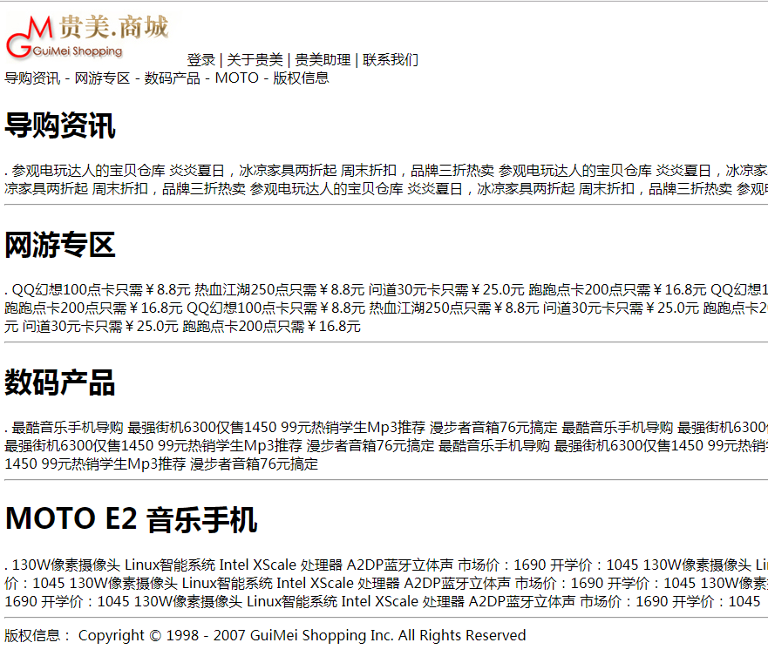
任务引入
Notes:
在前面的课程中我们已经学习了制作这样简单的注册页面，那么如何将这样的页面设置成漂亮的字体、样式呢？
今天我们来一起学习设置页面字体样式

Slide 4
学习目标
使用超链接标签a标签实现页面之间的跳转功能
使用超链接标签a标签实现本页面标签之间的跳转功能
渗透培养学生的自学能力、信息检索和团队合作能力

Slide 5
课前检查
依据视频和学材，回答以下问题： 1、超链接标签a标签的href属性是用来设置____________（5分） 2、超链接标签a标签页面之间跳转的时候，要重新打开新窗体，应该设置下面的哪项（）（5分） A、<a href="" target="_self">注册</a> B、<a href="" target="_blank">注册</a> C、<a href="" target="_parent">注册</a> 3、超链接标签a标签的下面样式中，是设置鼠标移动上去的样式的是哪项（）（5分） A、a:hover B、a:active C、a:link 4、:hover只能设置给a标签，这句话是正确还是错误的（）（5分） A、正确 B、错误

Slide 6
新
授
知
识
超链接标签

Slide 7

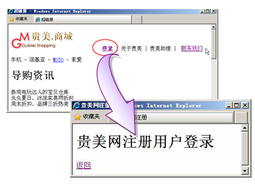


1、页面之间的跳转
<a href="链接地址" target="目标窗口位置"> 链接热点文本或图像</a>
……
<a href="span.html" target="_blank">灿坤蒸气电熨斗</a>
……

Slide 8
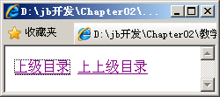
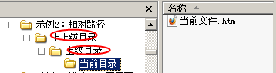
链接路径
相对地址：相对于当前目录的地址，常用
绝对地址：指向目标地址的完整描述 ，少用
<a href="login/login.htm">登录</a>
<a href="/memAdmin/login/login.htm">登录</a>
<a href="http://www.sohu.com">搜狐</a>
……
<a href="../web1.htm">上级目录</a>
<a href="../../web2.htm">上上级目录</a>
……
上上级目录：../../
上级目录：../

Slide 9
学生练习

Slide 10
2、页面里标签的跳转
锚链接
实现锚链接
1、定义标记（锚）：
<p id="标记名">目标位置</p>
2、设置链接到标记位置：
<a href="#标记名">当前位置</a>

Slide 11
学生练习

Slide 12
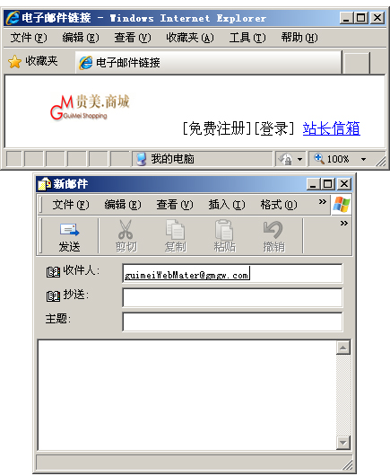


3、功能性链接
功能性链接
邮箱、QQ链接等
……
<a href="mailto: guimeiWebMater@gmgw.com">站长信箱</a>
……

Slide 13
学生练习

Slide 14
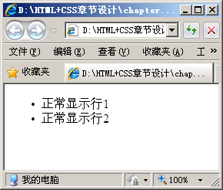
注释
注释
<!--注释内容 -->
用于增加代码的可读性，不显示
……
<!-- <li>被注释掉的行将不显示</li> -->
<li>正常显示行1</li>
<li>正常显示行2</li>
……

Slide 15
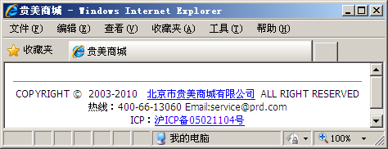
特殊符号
特殊符号
空格：&nbsp;
大于(>)：&gt;
小于(<）: &lt;
引号（”）：&quot;
版权号() ：&copy;
1、因为<、>等符号在HTML中已使用，所以必须用其他符号来代替
2、都以分号结束（；）
……
COPYRIGHT &copy;&npbs;&nbsp;2003-2010&nbsp;&nbsp;
<a href=“index.htm”>北京市贵美商城有限公司
……

Slide 16
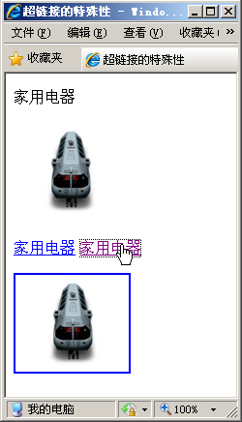
超链接样式的特点
超链接样式的特殊性
文本或图像加上链接，将失去原样式而继承链接的样式
可以分别设置链接的四种状态的样式
超链接样式的四种状态
未访问状态（a:link ）
已访问状态（a:visited ）
鼠标移上状态（a:hover ）
激活选定状态（a:active ）
加链接后，图片/文本样式的变化

Slide 17
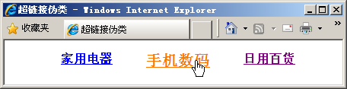

超链接伪类样式
超链接伪类样式
采用选择器：状态的方式分别定义样式，一般称为伪类
伪 类 | 示 例 | 说 明
a:link | a:link{color:#999;} | 未访问状态
a:visited | a:visited{color:#333;} | 已访问状态
a:hover | a:hover{color:#ff7300;} | 鼠标移上状态
a:active | a:active{color:#999;} | 激活选定状态（鼠标点击未释放时）

Slide 18
学生展示+点评

Slide 19
评价标准
评分项目 |  | 评分要求 | 张三 | 张四 | 张五 | 张6 | 张7 | 张8
小组评分 | 项目管理(10分) | 能正确新建和管理项目的文件，得10分。错误一处扣5分，扣完为止。
 | 界面效果（20分） | 能正确完成任务的界面效果图，得20分。错误一处扣5分，扣完为止。
 | A标签功能（60分） | 能正确使用超链接完成页面间的跳转，得20分。错误一处扣10分。（步骤3）能正确使用a标签完成页面内的锚链接，得20分。错误一处扣10分。（步骤4）能正确使用a标签完成功能性链接，得20分。错误一处扣10分。（步骤5）
教师评分 | 代码规范性（10分） | 代码命名规范，得5分。2、在规定时间内完成任务，得5分。

Slide 20
总结和反思
超链接的3中跳转方式
超链接标签的样式

Slide 21


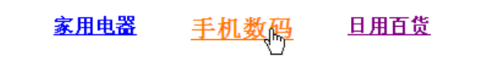
任务：完成如图所示效果图的制作
要求：
在没有访问的时候，文字是蓝色字体，如“家用电器”所示
在鼠标移上去的时候，字体放大，如“手机数码”所示
在访问后的时候，文字是紫色的，如“日用百货”所示
这几个文字点击之后，都会在空白的浏览器窗口打开新的页面
冥想的驴子
课
后
作
业

